Slide 1
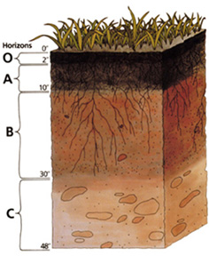
Maaperä ja maannokset
Maaperä = kallioperän päällä oleva irtain aines
kallioperä = kiinteää kiveä
Maalajit = maaperän irtaimia maa-aineksia (eloperäiset ja kivennäismaat)
Maannos on maaperän kerroksellinen rakenne
  paksuus vaihtelee
  muodostumiseen vaikuttaa vesi, kasvillisuus ja lämpötila
  podsoli, mustamulta, ruskomaa, latosoli, aavikkomaannos…

Slide 2
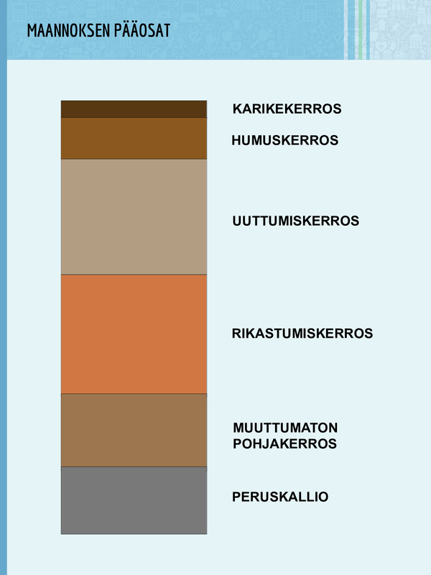
Maannoksen profiili

Slide 3
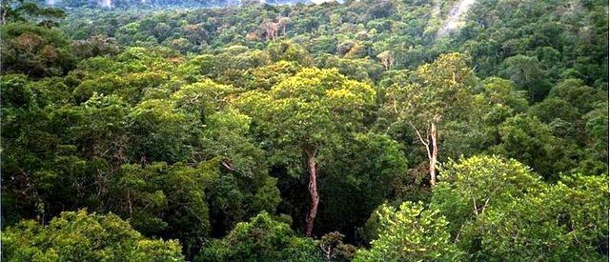
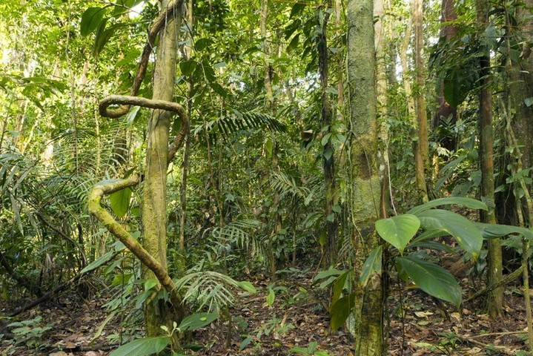
Kasvillisuusvyöhykkeet
Ilmasto (lämpötila + sateet) ja maaperä vaikuttavat alueen kasvillisuuteen
suurekosysteemit eli BIOMIT: samanlainen kasvillisuus, ilmasto, maaperä..

Slide 4
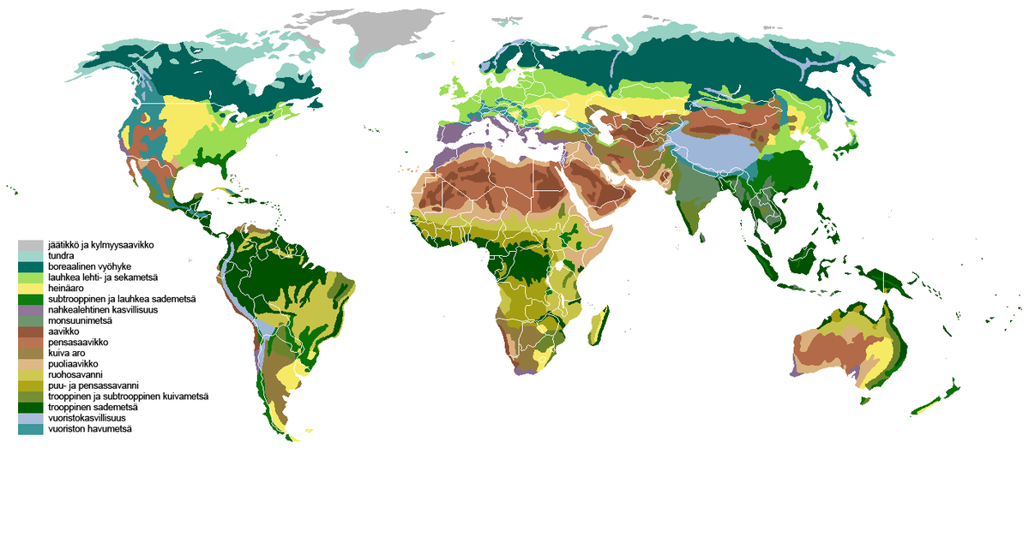
Biomit

